Slide 1
CV 시스템 개발 프로젝트
라즈베리파이 환경에서의 컴퓨터 비전 시스템 개발
20181071 컴퓨터공학과 정민수

Slide 2
Project.
01
프로젝트 분야

Slide 3





PROJECT
01
스마트팜

Slide 4


PROJECT
01
스마트팜(Smart Farm)
Function
CCTV & 출입 인증 시스템
작물 병해 진단 시스템
온습도 센서를 이용한 스마트팜 환경 모니터링
AI 태양광 트래커 및 태양광 발전량 예측

Slide 5
System Configuration.
02

Slide 6




System Configuration
02
CCTV & 출입 인증 시스템
Realtime Videostream & Image Capture
Face Detection & Door Lock/Unlock
Server
Client

Slide 7


System Configuration
02
CCTV & 출입 인증 시스템
Register & Training
Detection & Door unlock
1. 초음파 센서를 통한 거리 인식
2. 얼굴 인식 출입 인증 시스템 동작
LBPHFaceRecognizer
CascadeClassifier

Slide 8



System Configuration
02
작물 병해 진단 시스템
CNN(ResNet50) + RNN(LSTM) = CNN2RNN Ensemble

Slide 9
System Configuration
02
작물 병해 진단 시스템
Training & Prediction
Capture Image
Crops Image
Prediction Result File (.csv)
Server
Client

Slide 10
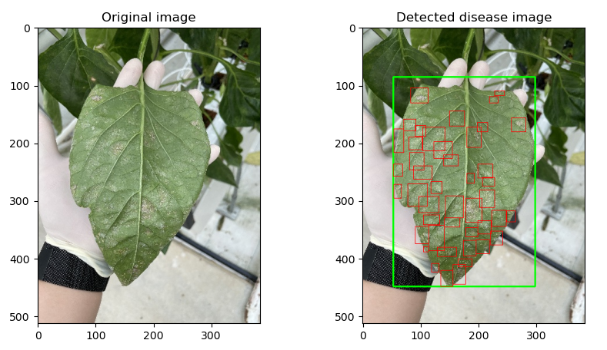
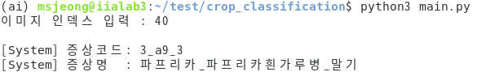
System Configuration
02
작물 병해 진단 시스템

Slide 11




System Configuration
02
온습도 센서를 이용한 스마트팜 환경 모니터링
Sensor
Raspberry Pi
Monitoring

Slide 12
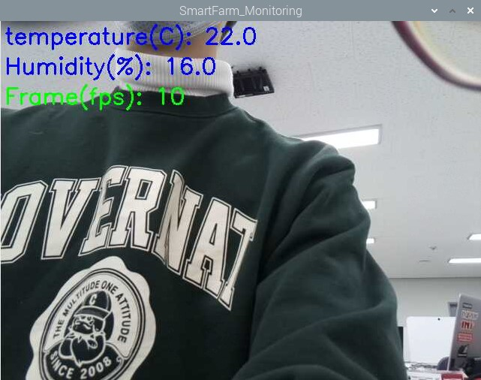
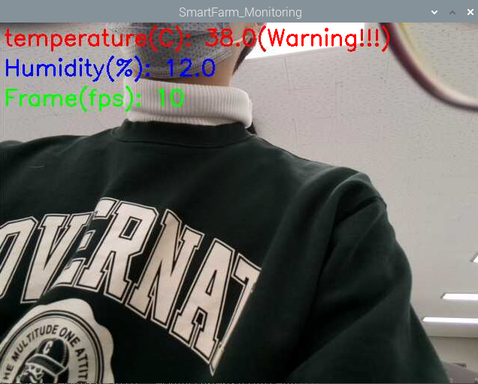
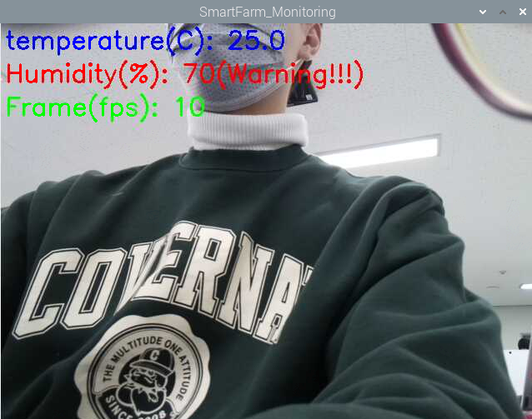
System Configuration
02
온습도 센서를 이용한 스마트팜 환경 모니터링
Normal
High Temperature
High Humidity
Monitoring

Slide 13
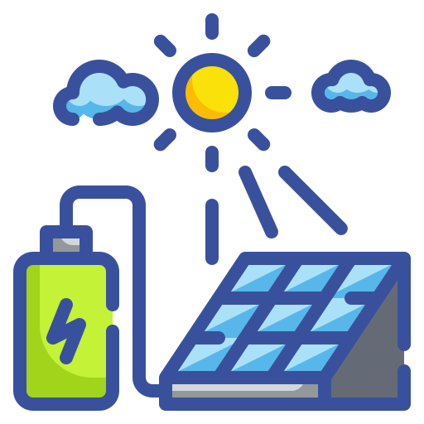
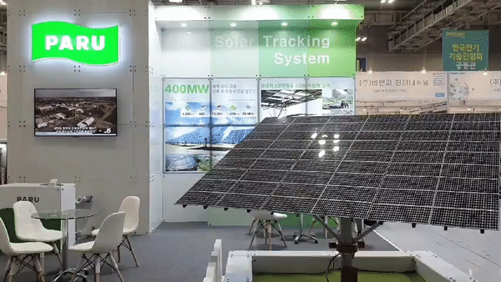
System Configuration
02
AI 태양광 트래커 및 태양광 발전량 예측
http://www.aitimes.com/news/articleView.html?idxno=140041

Slide 14
System Configuration
02
AI 태양광 트래커 및 태양광 발전량 예측
“고감도 광센서를 통해 태양의 위치를 실시간 감지해 모듈을 상하 좌우로 움직여 추적”
태양광 모듈의 발전량 극대화
일반 고정형 태양광보다 발전 효율 30% ↑
http://www.aitimes.com/news/articleView.html?idxno=140041

Slide 15
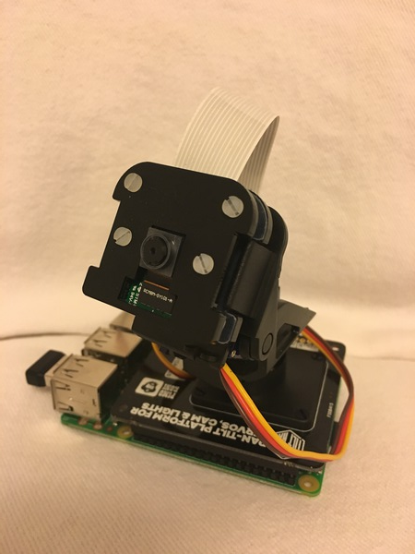
System Configuration
02
AI 태양광 트래커 및 태양광 발전량 예측
https://www.pyimagesearch.com/2019/04/01/pan-tilt-face-tracking-with-a-raspberry-pi-and-opencv/

Slide 16
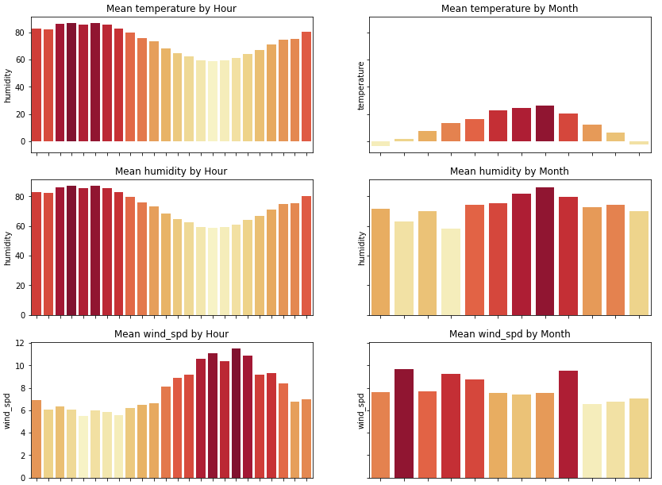
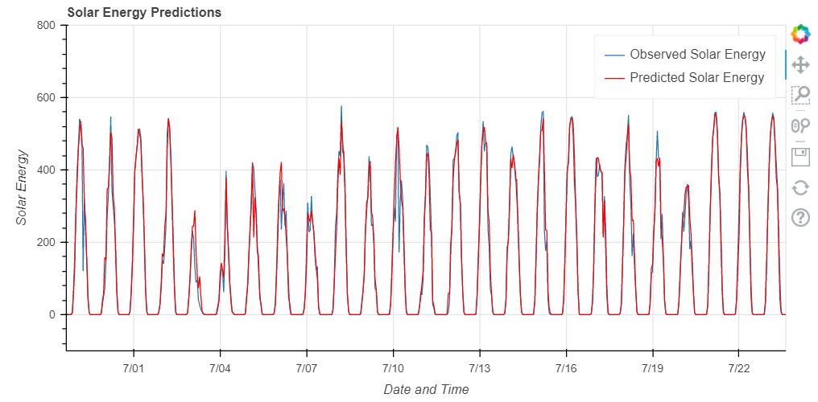
System Configuration
02
AI 태양광 트래커 및 태양광 발전량 예측

Slide 17
System Configuration
02
AI 태양광 트래커 및 태양광 발전량 예측
“VPP(가상발전소)”
- 개념 -
태양광, 풍력과 같은 소규모 신재생에너지 분산전원을 클라우드 기반의 인공지능 소프트웨어를 이용해 하나의 발전소처럼 통합·관리하는 가상의 발전소 시스템
- 장점 -
전력 공급량을 실시간 조절
전력중개거래를 통한 전력판매 수익 확대
​ 발전시설의 효율적 관리와 O&M 비용 절감

Slide 18
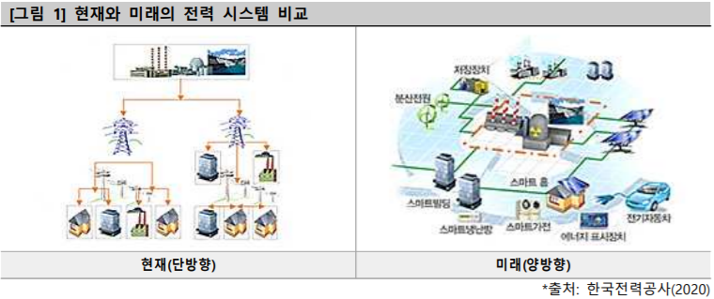
System Configuration
02
AI 태양광 트래커 및 태양광 발전량 예측

Slide 19
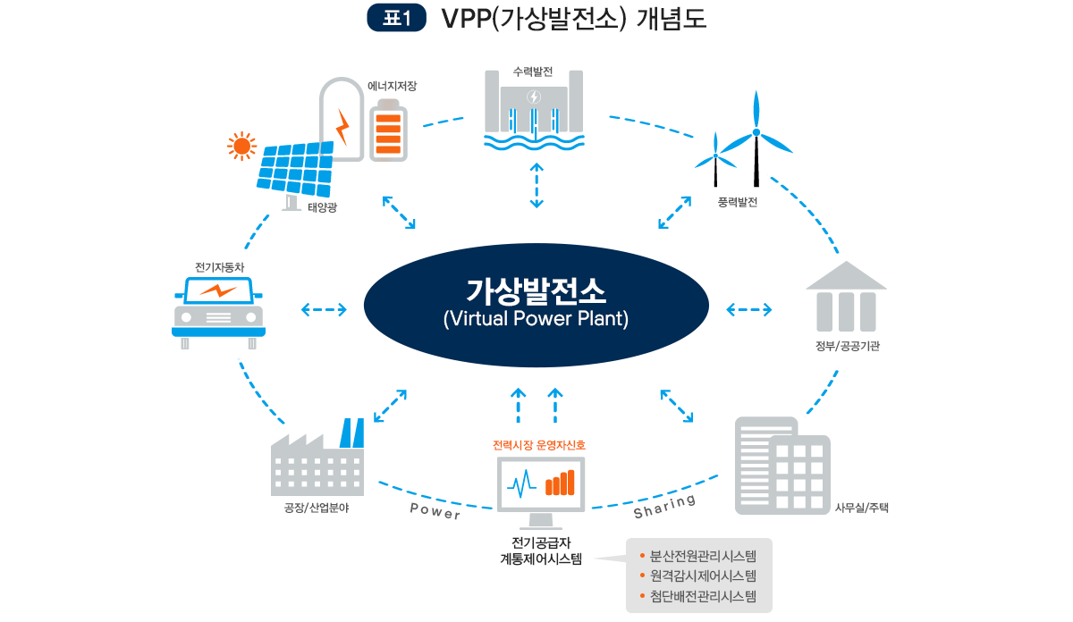
System Configuration
02
AI 태양광 트래커 및 태양광 발전량 예측

Slide 20
Effects.
03

Slide 21
Effects
02
기대 효과
태양광 에너지
스마트팜
스마트 사이클
전력 생산 및 효율적 소비
전력 거래를 통한 이익
높은 품질의 농작물 생산
및 생산성 향상
사이클 운동기구를 통한
운동 효과 및 전기 생산

